Slide 1
UBND QUẬN HẢI AN TRƯỜNG TIỂU HỌC ĐẰNG HẢI
Môn: Tiếng Việt 1
Tiết 60. Bài 27: Ôn tập

Slide 2
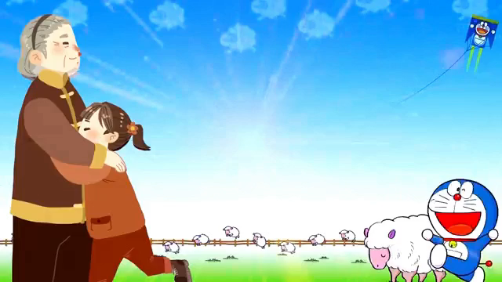

Slide 3
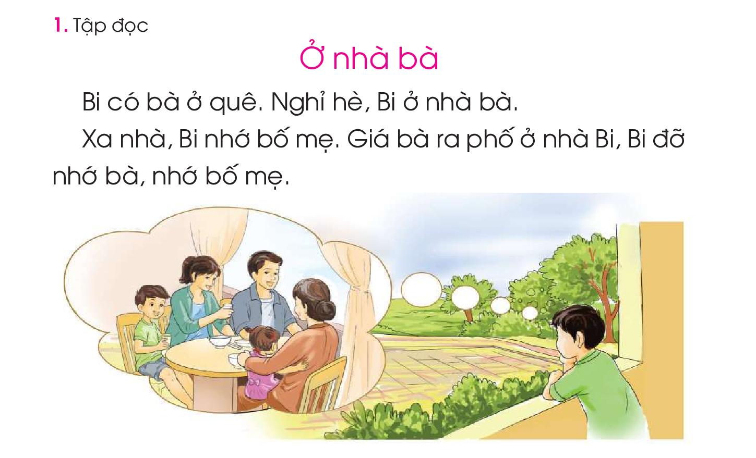

Slide 5
quª
xa nhµ
gi¸
nghØ hÌ
ra phè

Slide 6
1
2
3
4

Slide 7
Gi¸ bµ ra phè ë nhµ Bi, Bi ®ì nhí bµ, nhí bè mÑ.

Slide 8
1
2

Slide 9
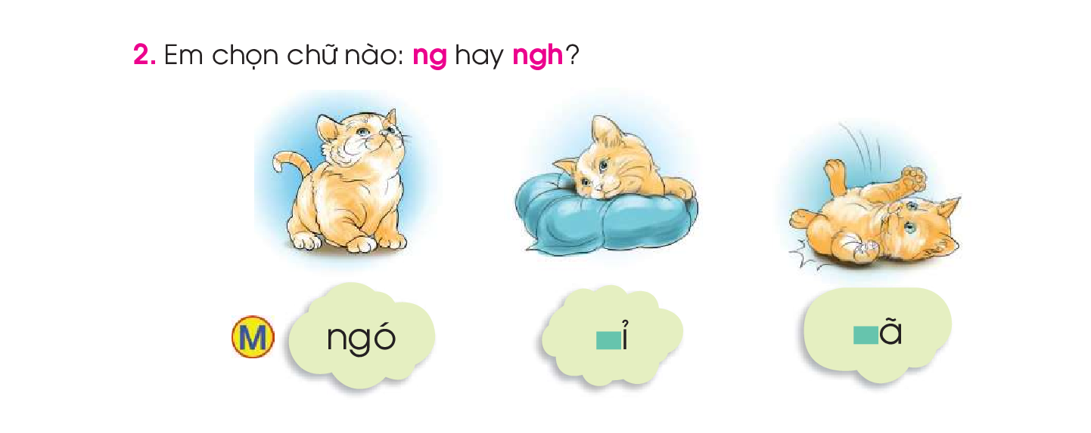

Slide 10

Tập chép

Slide 11
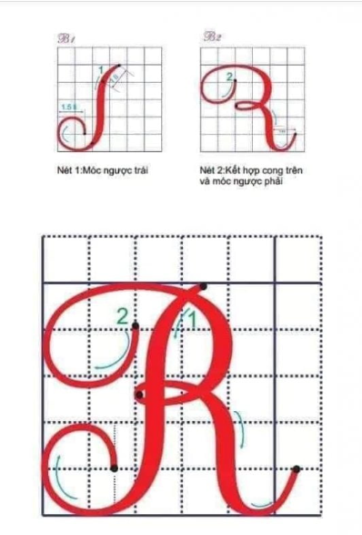

Slide 12
